Slide 1
Психологическая безопасность образовательной среды как ресурс эмоционального благополучия участников образовательных отношений
Кондакова Ирина Владимировна,
доцент РГПУ им. А.И. Герцена

Slide 2
Эмоциональное благополучие
Что это? Зачем мы его изучаем?

Slide 3
Эмоциональное благополучие
положительно окрашенное эмоциональное состояние человека, характеризуемое ощущением комфорта, защищенности, успешности, возникающим на основе удовлетворения его фундаментальных потребностей в безопасности, любви и принадлежности, самовыражении и общении.

Slide 4
Эмоциональное благополучие и психологическая безопасность
Эмоциональное благополучие
Психологическая безопасность

Slide 5
Эмоциональное благополучие и психологическая безопасность
Психологическая безопасность – залог эмоционального благополучия любого субъекта образовательных отношений

Slide 6
Психологическая безопасность среды
состояние среды, свободное от проявлений психологического насилия во взаимодействии людей, способствующее удовлетворению основных потребностей в личностно-доверительном общении, создающее референтную значимость среды и, как следствие, обеспечивающее психологическую защищенность ее участников.

Slide 7
Психологическая безопасность образовательной среды

Slide 8
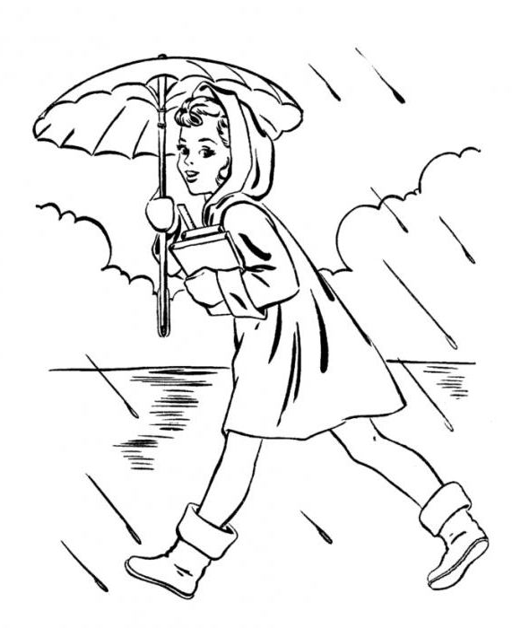
Психологическая безопасность личности
способность сохранять устойчивость в среде с определенными параметрами, в том числе и с психотравмирующими воздействиями, в сопротивляемости деструктивным внутренним и внешним воздействиям.

Slide 9
Психологическое насилие
социально-психологическое воздействие, принуждающее другого человека к поступкам или поведению, которые не входили в его намерения;
нарушающее индивидуальные границы личности, осуществляемое без информационного согласия и без обеспечения социальной и психологической безопасности индивида, а также всех его законных прав;
приводящее к социальному, психологическому, физическому или материальному вреду (ущербу).

Slide 10
Психологическое насилие
унижения / оскорбления
угрозы
принуждение
игнорирование (социальная изоляция)
недоброжелательное отношение

Slide 11
Благодарю за внимание!
Готова ответить на вопросы:
Wirena@gmail.com

